Slide 2
Empreinte environnementale – Bilan carbone 2020-2021
Cégep Saint-Jean-sur-Richelieu

Slide 3
Objectifs du projet
Réaliser un bilan GES du Cégep pour l’année 2020-2021
01
Comparer le bilan GES 2020-2021 au bilan GES 2018-2019
02
Proposer des mesures de réduction
04
Identifier les plus grands contributeurs aux émissions de GES
03

Slide 4
Portrait

Slide 5
Bilan total 2020-2021
4 455 tonnes éq. CO₂
1,2 tonnes éq. CO₂ par usager
0,9 tonnes éq. CO₂ par mètre carré

Slide 6
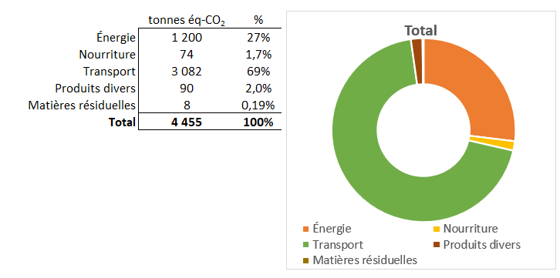
Bilan GES total 2020-2021

Slide 7
Comparaison 2020-2021 vs 2018-2019

Slide 8
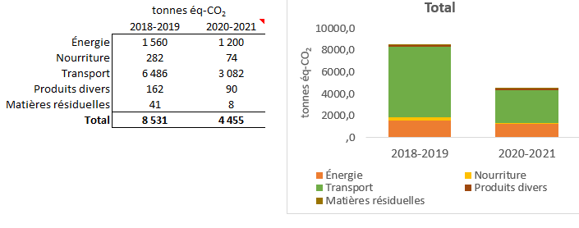
Bilan GES total

Slide 9
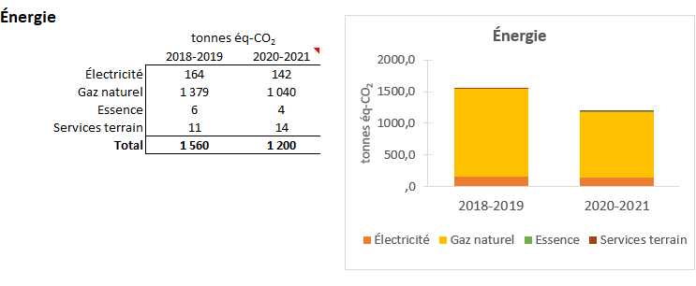
Bilan GES par catégorie

Slide 10
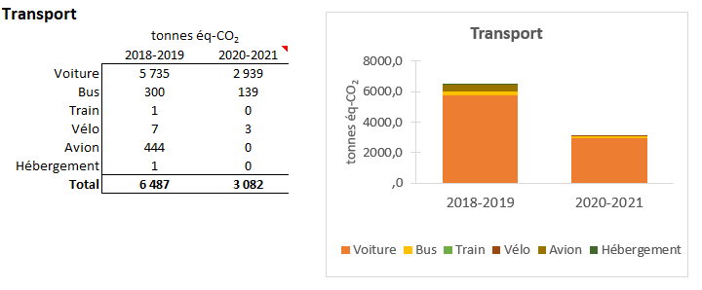
Bilan GES par catégorie

Slide 11
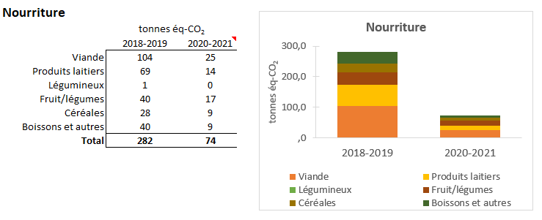
Bilan GES par catégorie

Slide 12
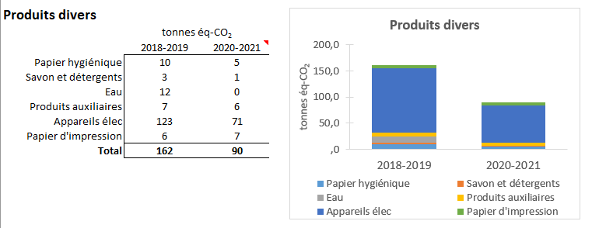
Bilan GES par catégorie

Slide 13
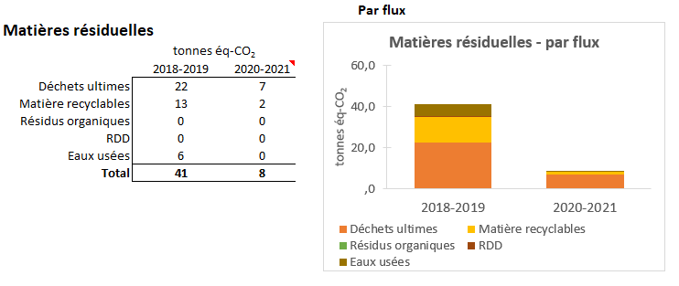
Bilan GES par catégorie

Slide 14
Constats
Émissions GES émises en 2020
Transport : 69 %
Énergie : 27 %
Total : 96 %
Émissions GES émises en 2018
Transport : 76 %
Énergie : 19 %
Total : 95%
Pourcentage de la communauté utilisant la voiture :
2020 : 95%
2018 : 88%

Slide 15
Constats
Pandémie de Covid-19 :
Cours à distance
Télétravail
Impacts sur :
Consommation d’énergie
Transports pendulaires
Voyages
Consommation de biens
Alimentation
Matières résiduelles générées

Slide 16
Actions 2019-2022

Slide 17
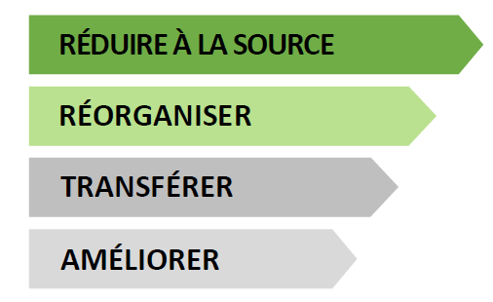
Recommandations
Poursuite de mise en place de solutions en suivant la hiérarchie suivante:

Slide 18
Recommandations
Poursuite du projet de système de gestion de l’énergie
Poursuite de la mise en œuvre du plan de gestion des déplacements
Évaluation de solutions de compensation GES

